Slide 1
Герои Отечества
Высоко, высоко над землей синева,
Это мирное небо над Родиной,
Но простые и строгие слышу слова:
«Боевым награждается орденом»

Slide 2
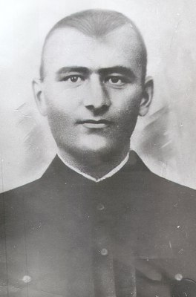
Халит Дотиевич Цечоев

Slide 3
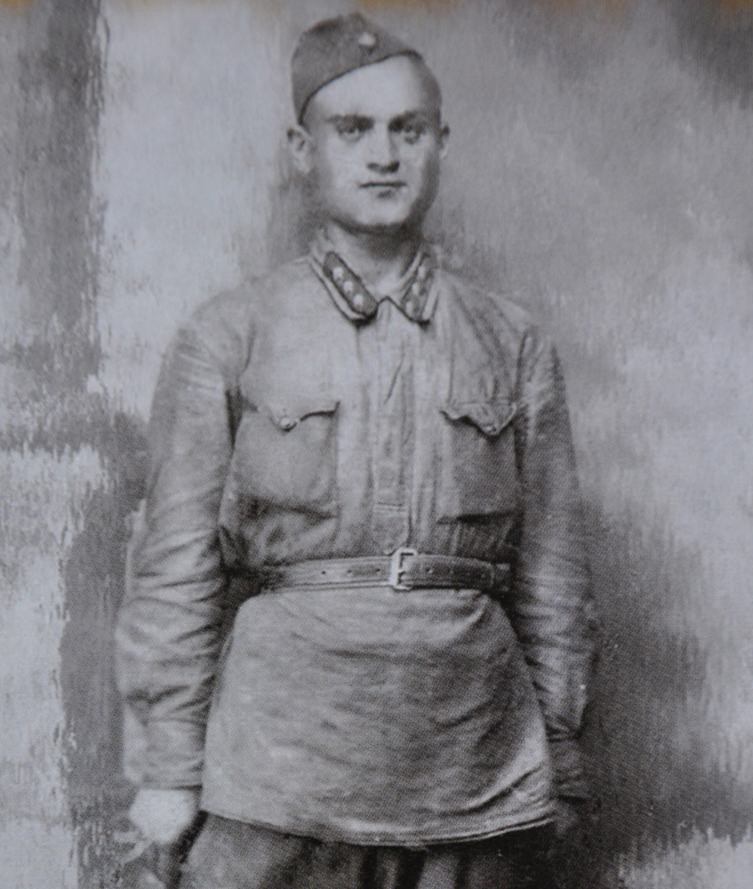
Умат-Гирей Артаганович Барханоев

Slide 4
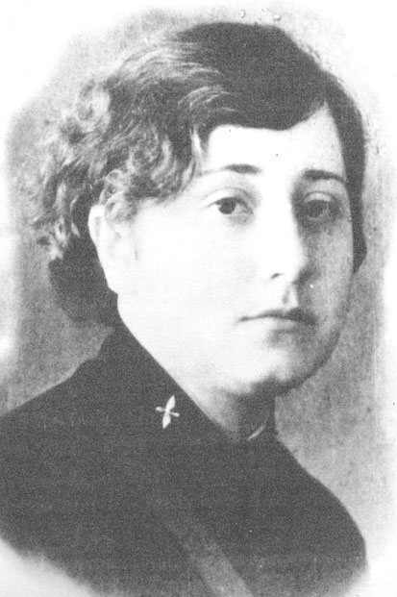
Ляля Батырбековна Ужахова

Slide 5
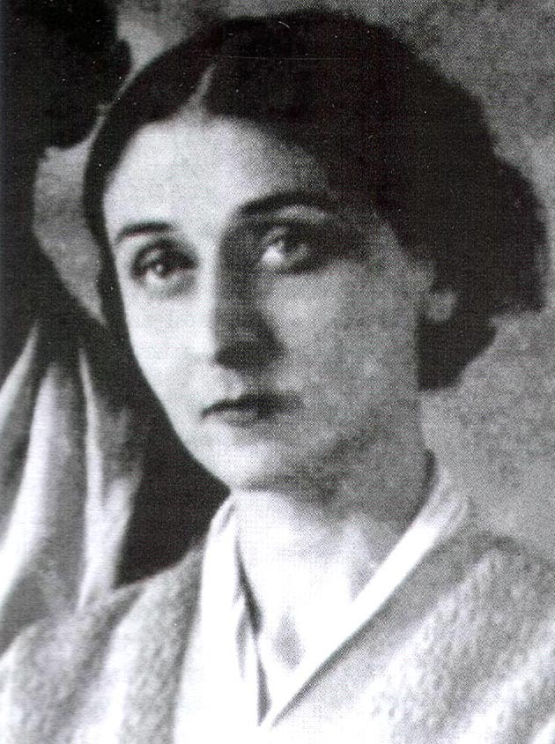
Асият Идрисовна Тутаева

Slide 6
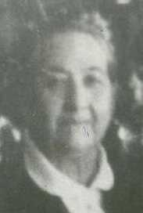
Тамара Измайловна Албогачиева

Slide 7
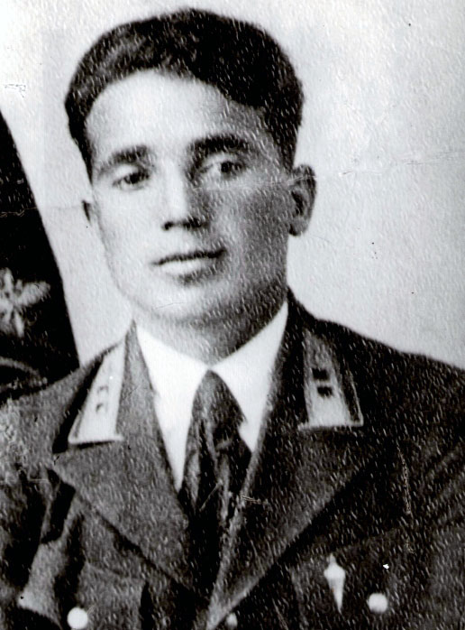
Ахмет Татарханович Мальсагов

Slide 8
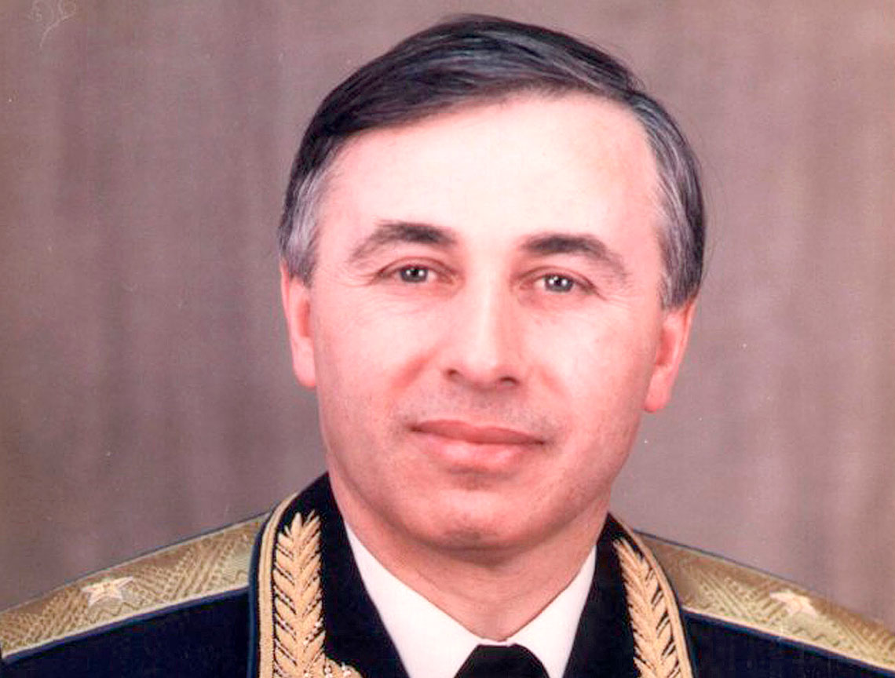
Сулумбек Сусаркулович Осканов

Slide 9
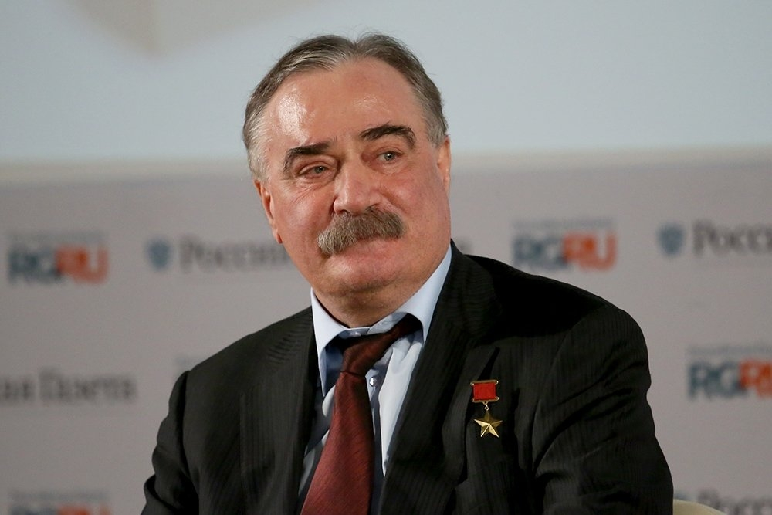
Руслан Султанович Аушев

Slide 10
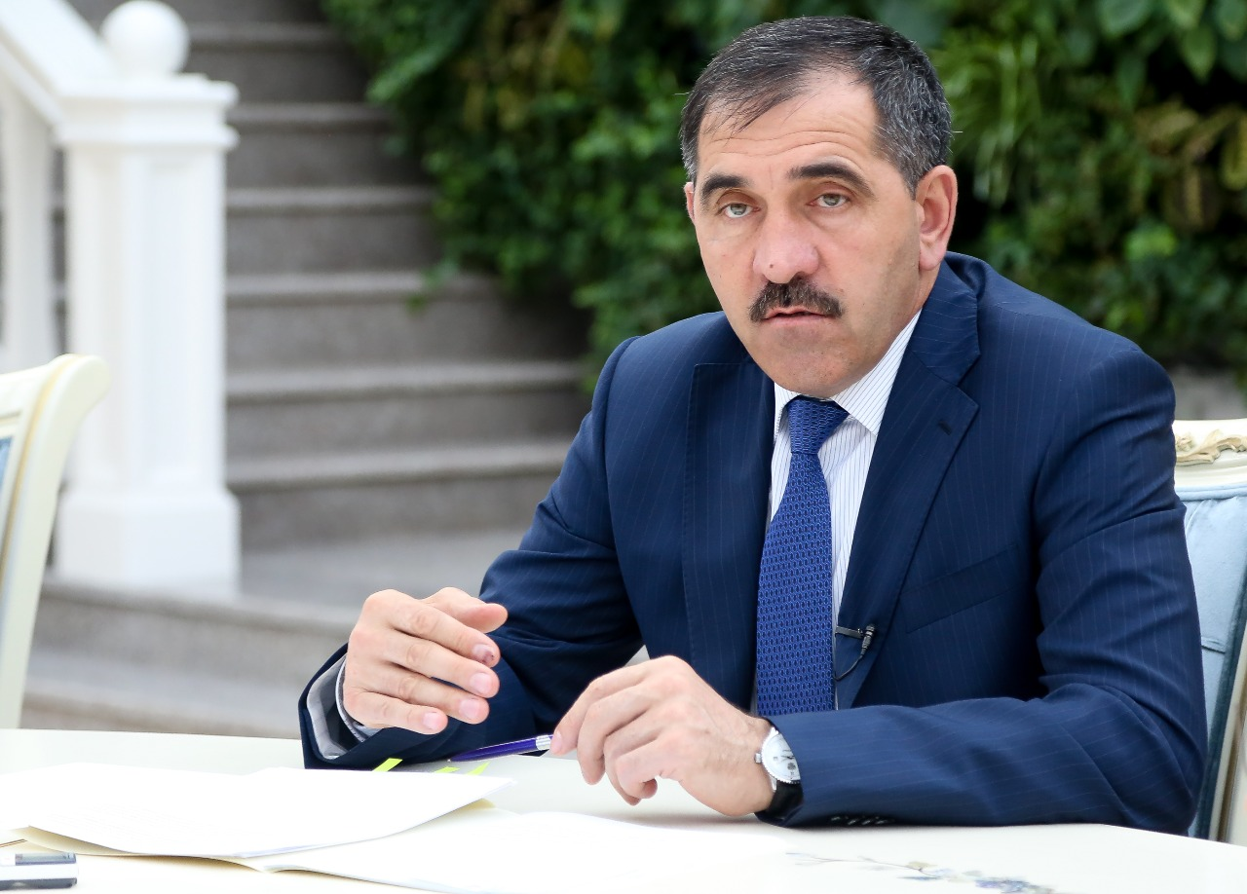
Юнус-бек Баматгиреевич Евкуров

